Slide 1
基于内容和协同过滤的混合推荐
蒋海波

Slide 2
协同过滤
协同过滤是一种常用的推荐方法
根据用户偏好的相似性来推荐资源，把和当前用户相似的其他用户的意见提供给当前用户。

Slide 3
协同过滤
构建用户项目矩阵
寻找最近邻
产生推荐

Slide 4
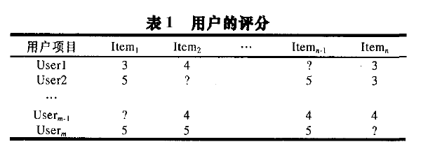
构建用户项目矩阵
收集用户的评分，并进行数据处理，最终形成用户对各种项目的评价表

Slide 5
寻找最近邻
K近邻模型
相似度计算
余弦相似性
皮尔逊相关系数

Slide 6
余弦相似性
设有n个项目且用户u1和用户u2都对这n 个项目进行过打分，用两个n 维的向量n1和n2表示。

Slide 7
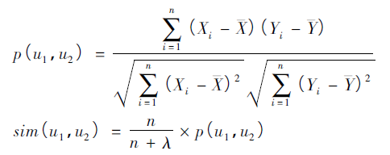
皮尔逊相关系数
用两个n 维向量X，Y表示用户u1和u2的打分记录。λ 为参数， n/n + λ是为了保证两个用户同时对越多的物品评分，则他们计算出来的相似度偏高

Slide 8
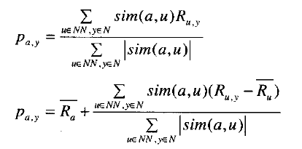
产生推荐
一般采用加权平均值的方法，通过最近邻居集的评价产生推荐。
Pa,y代表目标用户a对项目y的预测值；Ru,y 代表目标用户a的最近邻居集内的用户对项目y的评价。

Slide 9
协同过滤
问题
依赖自身以及别人对项目的评分
稀疏性、冷启动、新使用者等

Slide 10
基于内容的推荐
不需要使用其他用户的数据，仅根据用户自身的数据做推荐
方法
提取项目的属性特征
提取用户的兴趣
匹配

Slide 11
提取项目的属性特征
项目被定义成一个特征表示的向量
提取方法
主题模型
人为定义

Slide 12
提取用户的兴趣
用户也被定义成一个特征表示的向量
提取方法
主题模型
人为定义

Slide 13
匹配
对项目向量和用户向量进行匹配，找到与用户向量相似度最高的项目，向用户做出推荐

Slide 14
基于内容的推荐
问题
无法为用户做出新的兴趣推荐

Slide 15
混合推荐
结合基于内容的推荐和协同过滤这两种方法就能较好地解决这些问题。
协同过滤的主要问题
用户对物品的评价比较稀疏时，无法较好地计算用户之间的相似度，即无法找到最近邻。
没有用户对项目做出评价时项目无法被推荐。

Slide 16
混合推荐
解决办法
寻找近邻用户
使用用户对项目评分数据+用户兴趣模型计算用户相似度
项目没有评分
寻找与该项目相似的且有评分的项目，即寻找项目的最近邻，以此来预测该项目的评分

Slide 17
用户兴趣的近邻模型
基准偏移量
计算相似度
计算wuv，通过已有的评分记录来训练求得误差最小的wuv。首先定义误差公式:

Slide 18
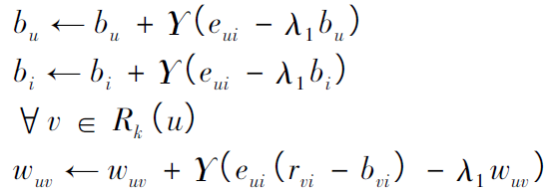
用户兴趣的近邻模型
分别对bu，bi，wuv求偏导，通过随机梯度下降法，针对每一个评分数据都做如下更新:

Slide 19
矩阵分解
将用户—物品评分矩阵R分解为P、Q两个矩阵的乘积，R = P × Q。
最小化下式

Slide 20
矩阵分解
应用随机梯度下降法

Slide 21
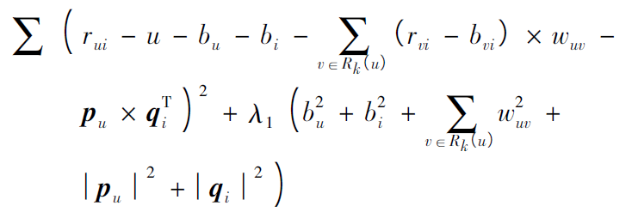
矩阵分解
结合近邻模型
最小化

Slide 22
谢谢！

